Slide 1
Крым и Россия «Мы вместе»

Slide 2
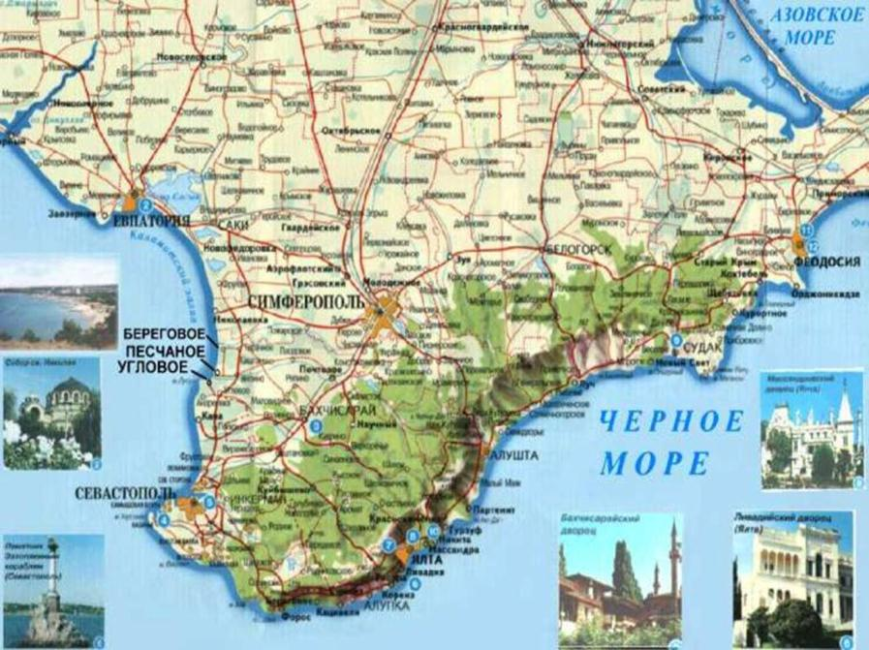
Полуостров Крым
расположен на юге Восточной
Европы, занимает выгодное положение. На севере полуостров соединен с материком узким (7—23 км)
Перекопским перешейком. С запада и юга полуостров
омывают Черное море, с
востока — Керченский
пролив, а с северо-востока — воды Азовского моря и его залива Сиваша.

Slide 3
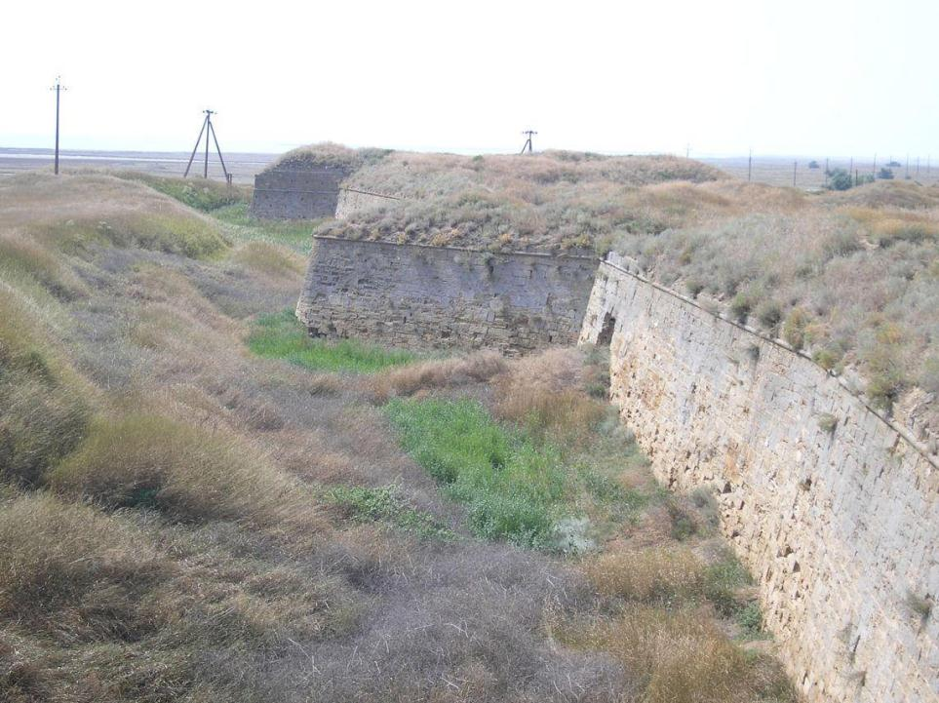
Название «Крым» происходит от тюркского – вал, стена, ров. Перекопский или Турецкий вал отделял Крым от материка, он был построен 2 тыс. лет назад. Его длина почти 8,5 км.

Slide 4
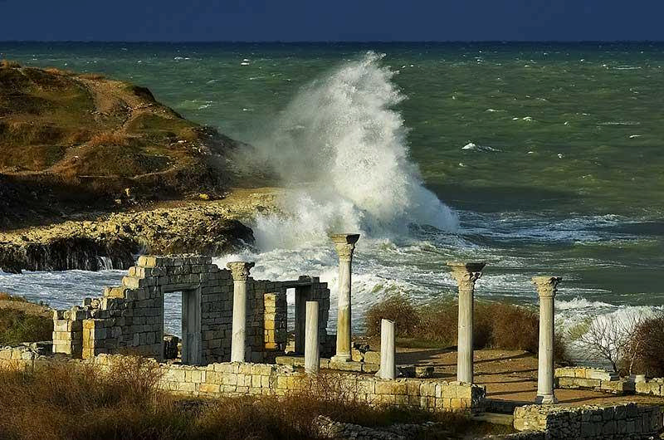
Херсонес Таврический был основан греками в VI в. до н.э. и просуществовал ещё почти 2 тысячи лет. Руины Херсонеса расположены на территории Севастополя.

Slide 5
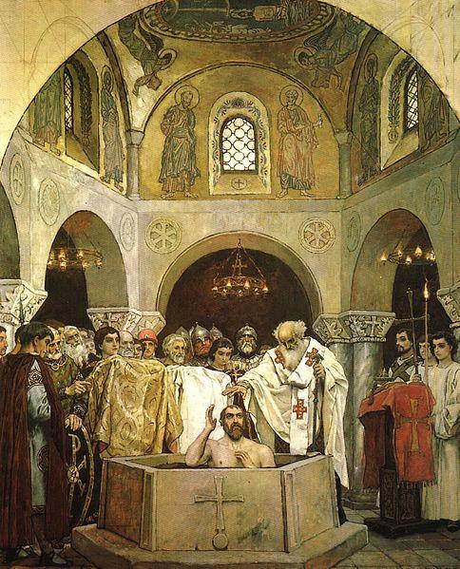
С VIII-IX вв. стали складываться
экономические и культурные связи
Крыма с русскими княжествами.
Арабы называли Черное море
Русским морем. В конце Х века в
древнем Херсонесе принял крещение
русский князь Владимир.

Slide 6
В XIII веке на территорию полуострова вторглись
ордынские войска, и был образован Крымский улус, а позднее, с 1443 г. - самостоятельное Крымское ханство. Развитие экономики и культуры Крыма и его растущее
сближение с Русью были надолго остановлены ордынским нашествием.

Slide 7
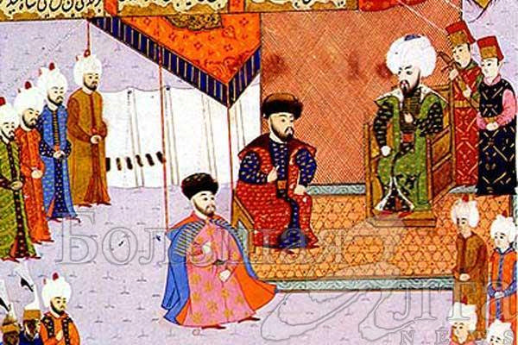
В 1475 г. на Крымский полуостров вторглись войска султанской Турции. Крымское ханство стало вассалом Турции.

Slide 8
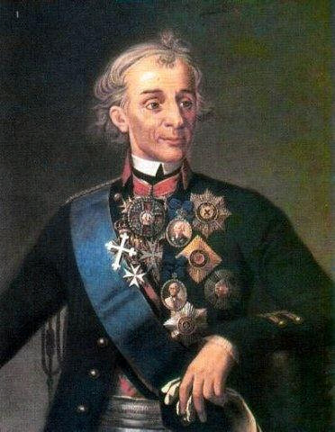
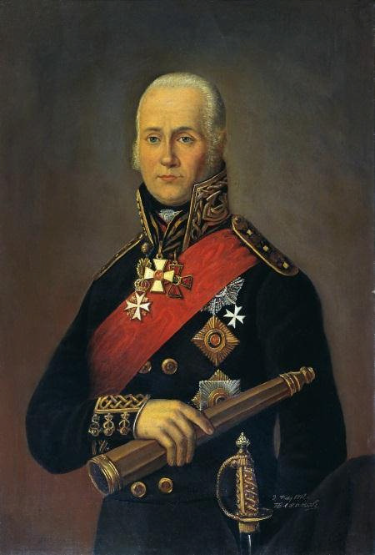
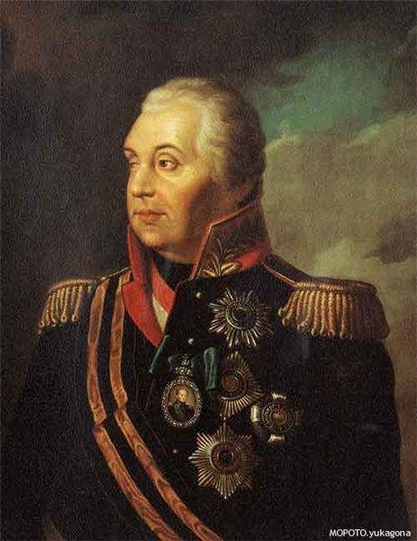
На протяжении многих лет Россия вела войны с Османской империей. Большую роль в этой борьбе сыграли А.В. Суворов, М.И. Кутузов и Ф.Ф. Ушаков.
М.И. Кутузов
А.В. Суворов
Ф.Ф. Ушаков.

Slide 9
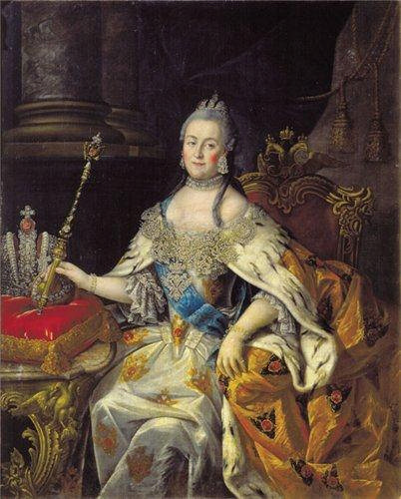
В 1783 году Крым вошел в состав России, что было ратифицировано Ясским мирным договором (1791 г.) между Россией и Османской империей.
«Возвращая жителям тех мест силою сего нашего Императорского Манифеста таковую бытия их перемену, обещаем свято и непоколебимо за себя и преемников престола нашего, содержать их наравне с природными
началами подданными, охранять и защищать их лица, имущество, храмы и природную веру, коей свободно отправление со всеми законными обрядами пребудет неприкосновенно; и дозволить напоследок каждому из них состоянию все те прелости и преимущества, каковыми таковое в
России пользуется…».
Из Манифеста Екатерины II 8 апреля 1783 года

Slide 10
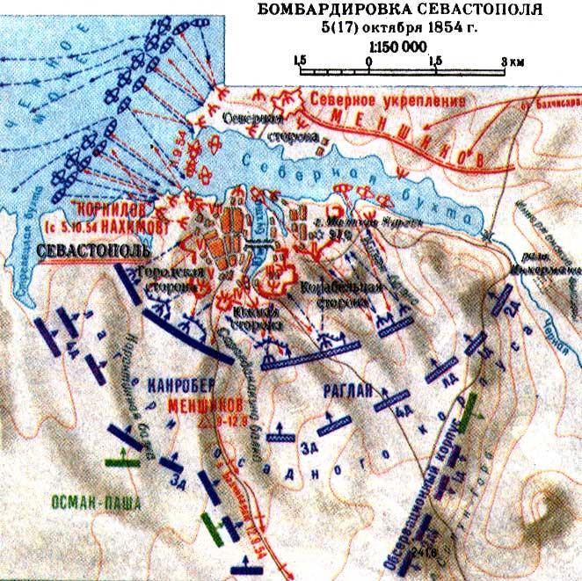
Оборона Севастополя
1854-1855 гг.
Против России выступили Османская империя, Великобритания, Франция и Сардинское королевство. Русским войскам противостояла 60-тысячная англо-французская армия. Осада длилась 349 дней. За период осады неприятель обрушил на город 1 356 000 артиллерийских снарядов. Потери союзников составили 70 тыс., русской армии – 83,5 тыс. человек.

Slide 11
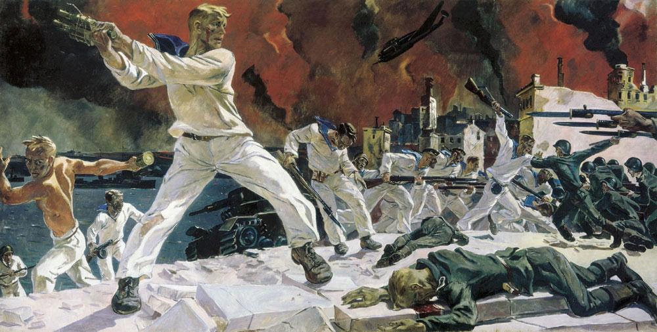
Оборона Севастополя
1941-1942 гг.
Оборона длилась 10 месяцев. Советские потери более 200 тыс. человек из них безвозвратные около 157 тыс. Противник стянул под Севастополь 203 тыс. чел., 780 орудий, 450 танков, 600 самолетов. Советские силы составили 106 тыс. чел., 606 орудий, 38 танков, 109 самолетов.

Slide 12
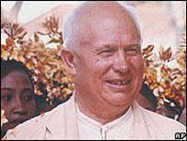
Н.С. Хрущёв
В 1954 году Крымская область была передана в состав УССР согласно Указу Президиума Верховного Совета СССР без указания статуса Севастополя, являвшегося на тот момент городом республиканского подчинения РСФСР. В указе говорилось, что Крым является естественным продолжением южных степей Украины, и «из географических и экономических соображений передача Крымской области в состав братской Украинской республики целесообразна и отвечает общим интересам Советского государства». Таким образом, были нарушены Конституция РСФСР и законодательная процедура.

Slide 13
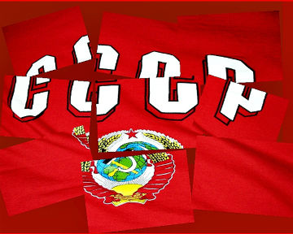
Распад СССР и референдум в Крыму
20 января 1991 г. в Крыму состоялся референдум по вопросу воссоздания Крымской АССР как отдельного субъекта.

Slide 14
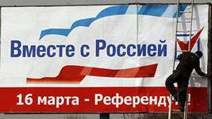
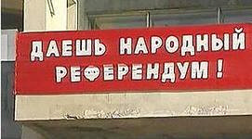
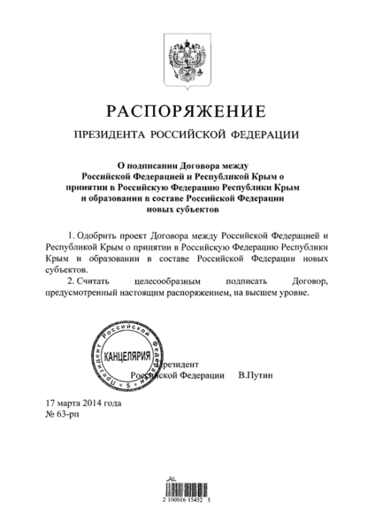
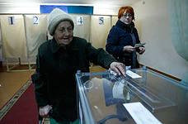
16 марта 2014 г. состоялся референдум о статусе Крыма. За
воссоединение с Россией на референдуме в Крыму проголосовали 96,77% жителей.

Slide 15
